Slide 1

ỦY BAN NHÂN DÂN QUẬN LONG BIÊN
TRƯỜNG MẦM NON ĐÔ THỊ VIỆT HƯNG
PHÁT TRIỂN NHẬN THỨC
Đề tài: Phân biệt màu vàng
Đối tượng: 24 – 36 tháng tuổi
Giáo viên: Bùi Quỳnh Anh

Slide 2



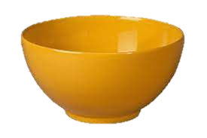

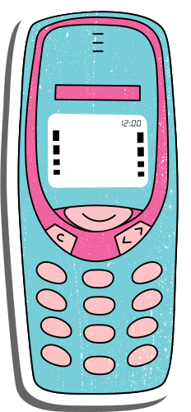



Slide 3



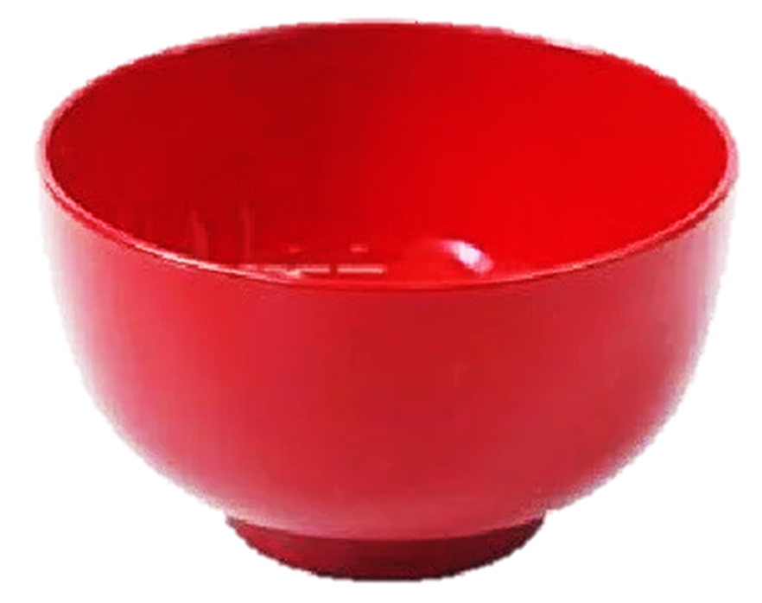



Slide 4



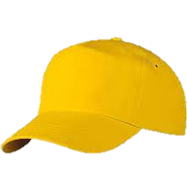




Slide 5









Slide 6
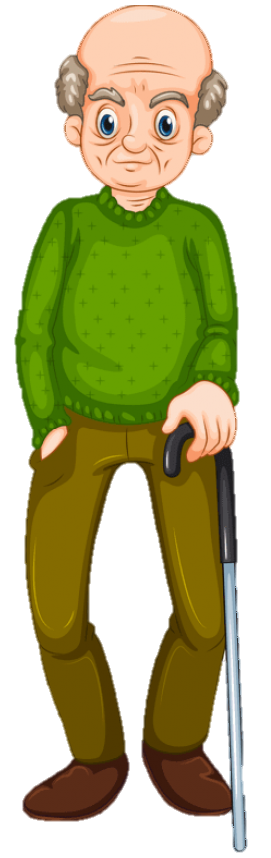


Slide 7

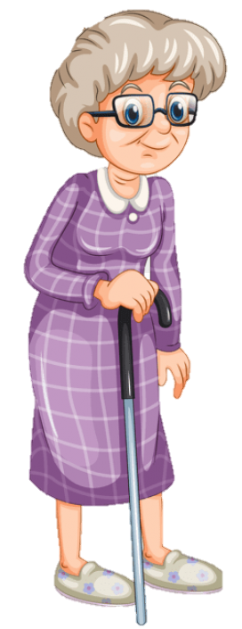

Slide 8

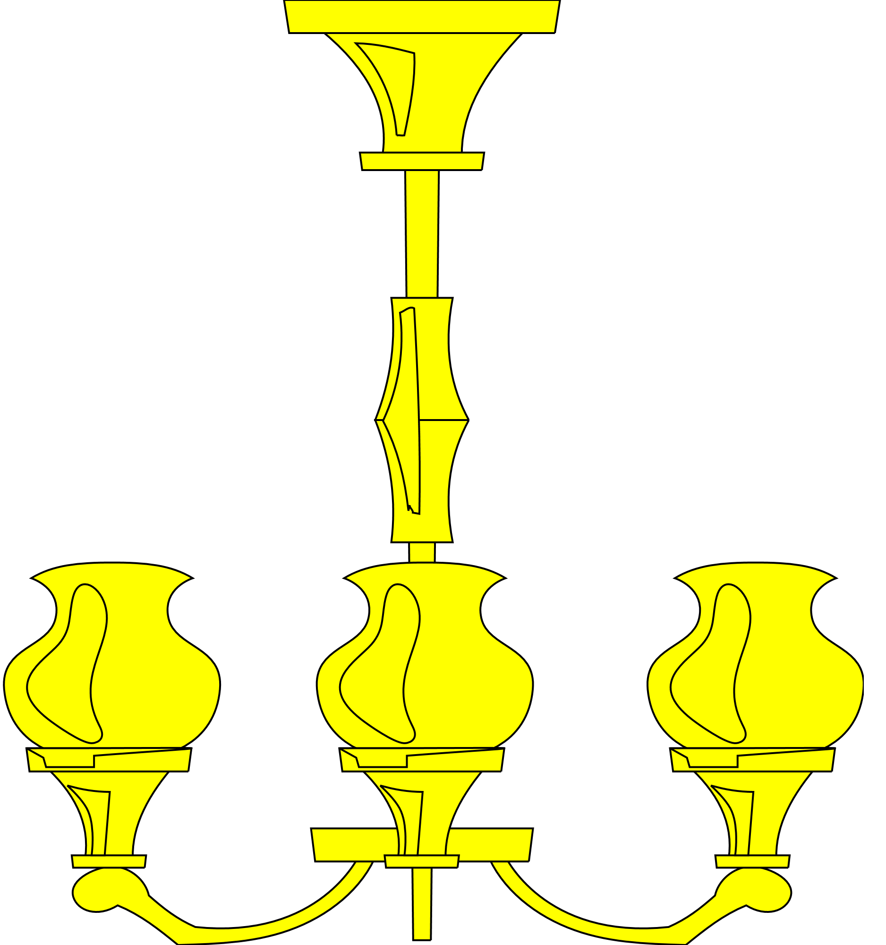

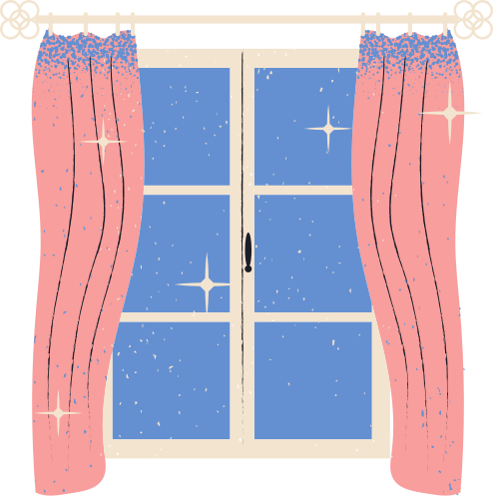























Slide 9

Trò chơi: Đi siêu thị

Slide 10

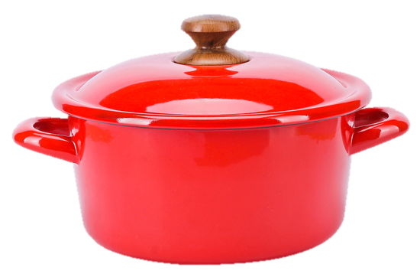
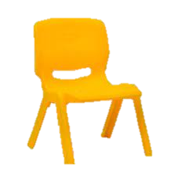


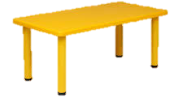
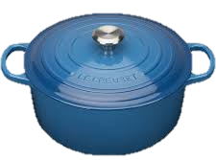

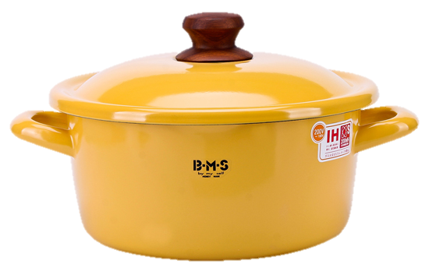

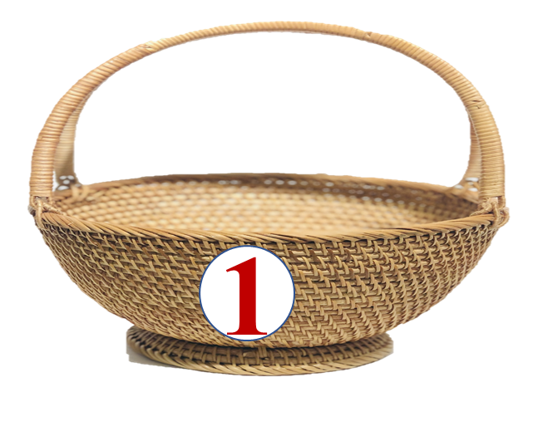
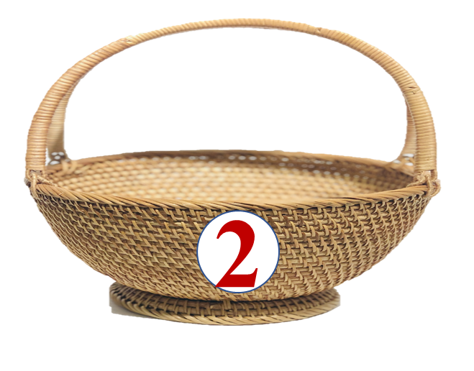

Slide 11

The end

